Slide 1
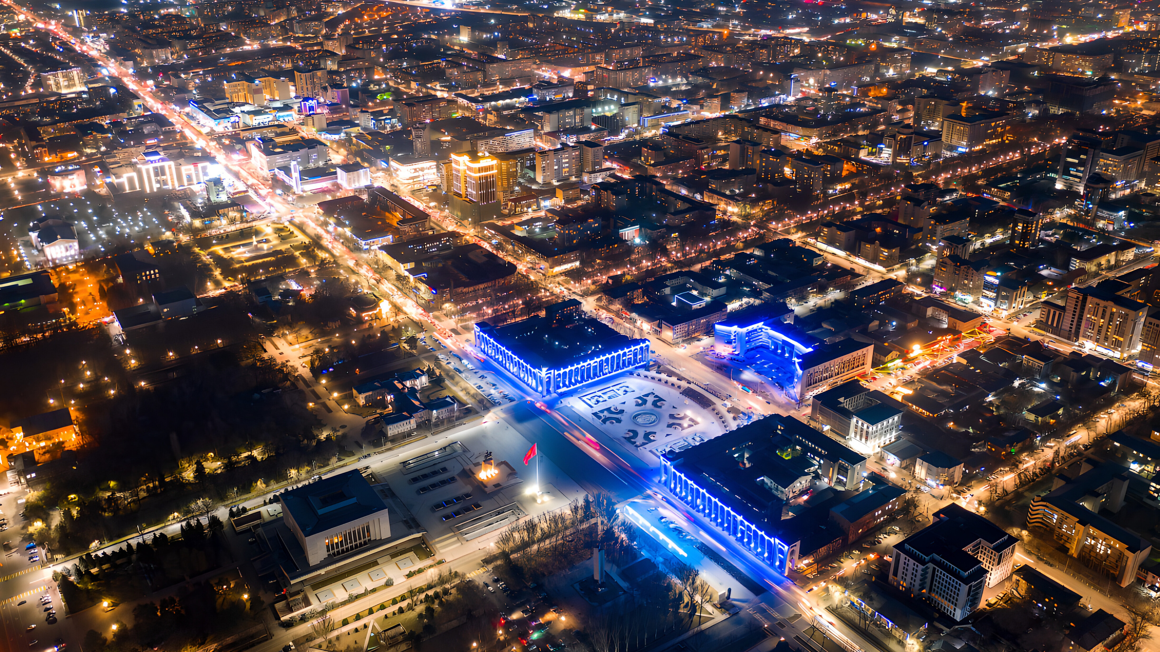

Company Profile &
Capability Overviwe

Slide 2
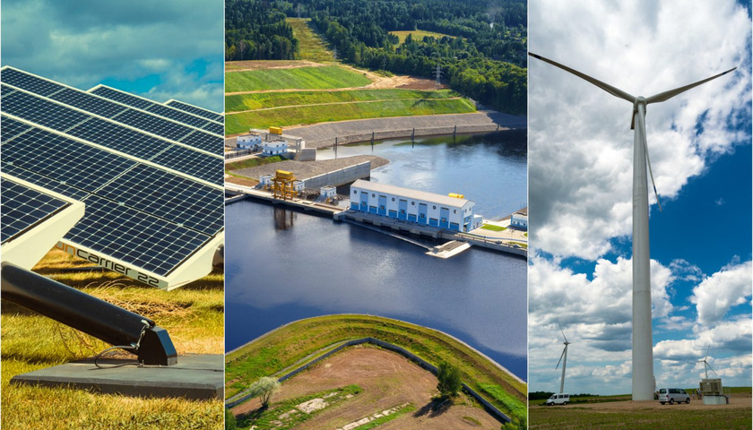

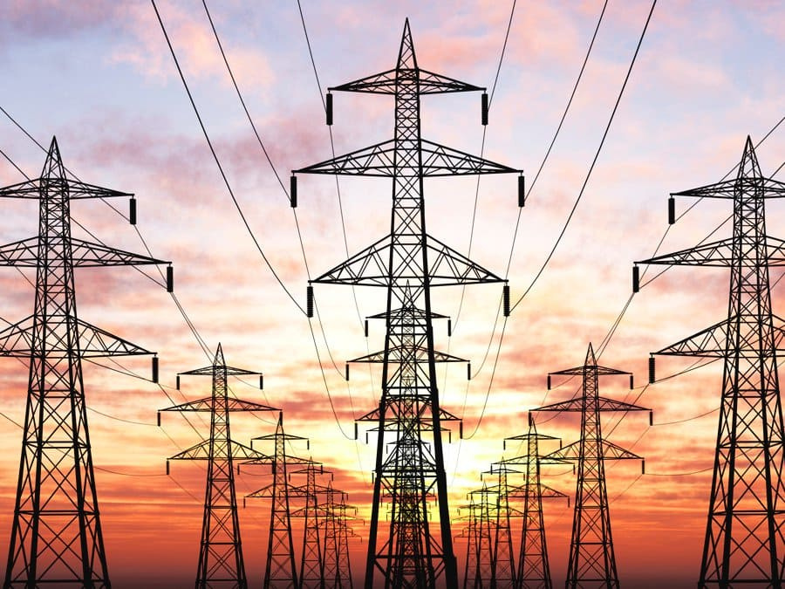



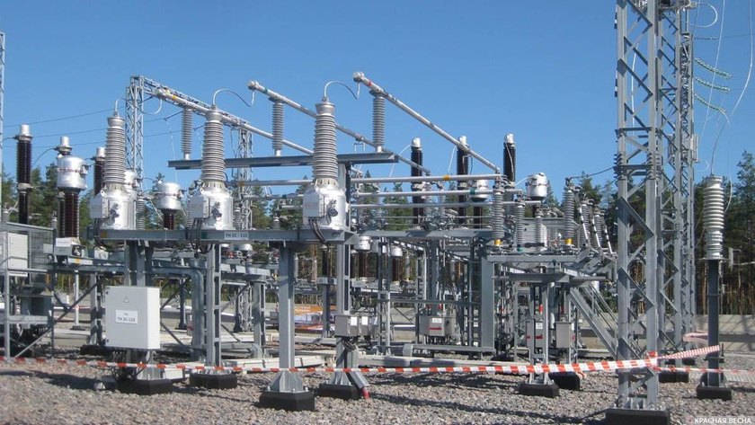
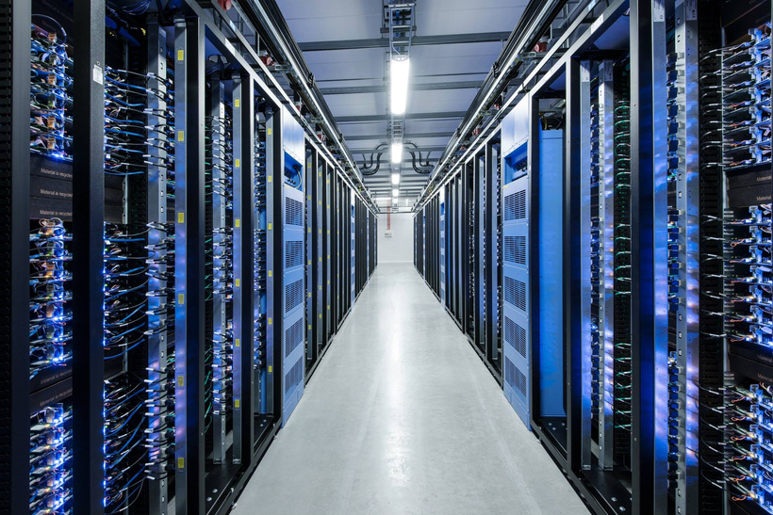
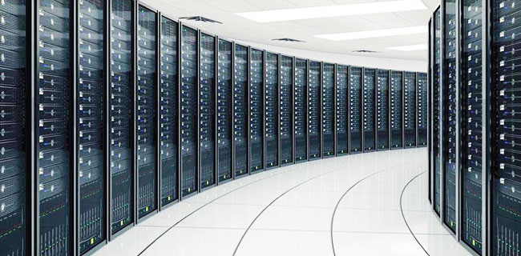
О компании "Группа независимых инженеров"
Компания «Группа независимых инженеров» была основана в 2000 году и является ведущей компанией в Кыргызстане, которая предоставляет:
консультационные
комплексный инжиниринг
управление ивистеционных проектов
в сфере электроэнергетики, архитектуры, IT - инфраструктуры.
14
12
25
Кол-во проектов
Постоянных сотрудников
Экспертов

Slide 3
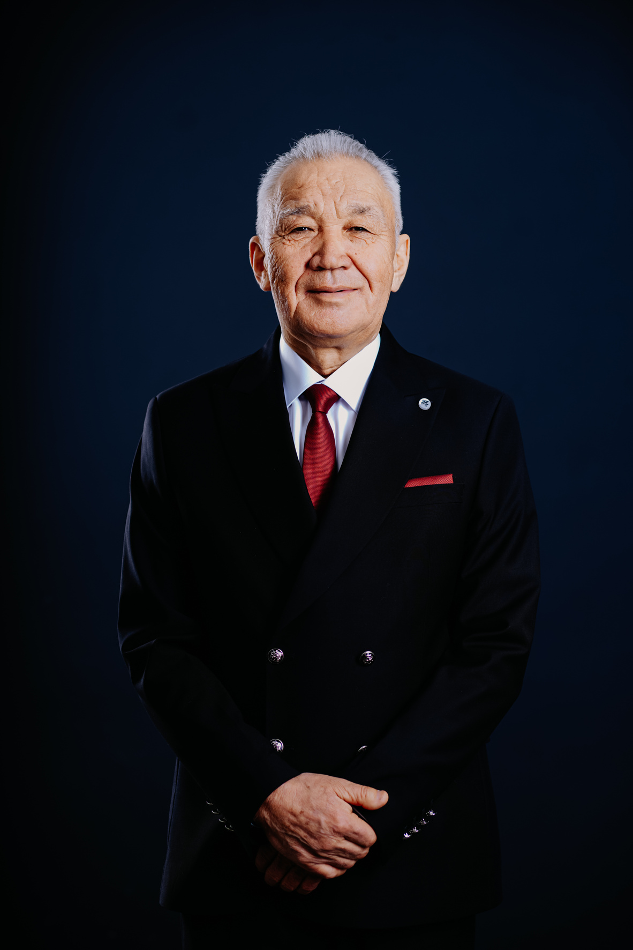
Основатель компании
Токтогулов Тынычтык Хамитович
Один из самых выдающихся инженеров-электриков в Кыргызской Республике. Он является кандидатом технических наук с 50-и летним стажем в сфере электроэнергетики, а так же консультантом со стажем более 20-и лет. Успешно реализовал свыше 10 международных проектов по всей территории Кыргызской Республики.
Тынычтык Хамитович является соавторством Всемирно известный книги под названием «Электрическая часть электростанций и подстанций», что в очередной раз показывает весь профессионализм и грамотность в сфере электроэнергетики.
Главными качествами Тынычтыка Хамитовича всегда были энергичность, ответственность, коммуникабельность, честность, справедливость, стрессоустойчивость, а также умение принимать быстрые и правильные решения в сложных ситуациях.

Slide 4


Цели компании
Достижения всех поставленных задач
Предоставление технически качественных услуг
Управления на высоком профессиональном уровне
Реализация проекта в рамках бюджета и в установленные сроки.

Slide 5
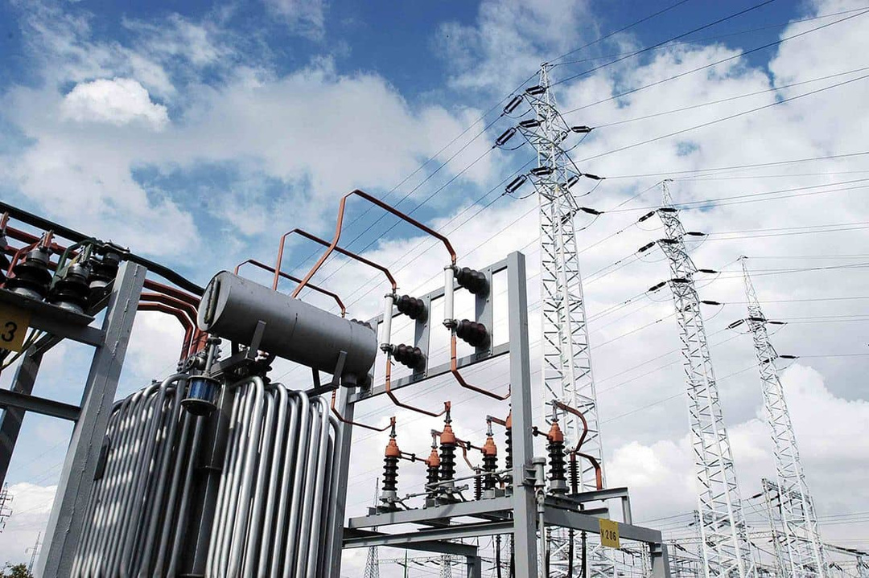
Специализация компании
В компанию «Группа независимых инженеров» входят высококвалифицированные инженера.
Энергетика
Компания специализируются в следующих областях:
Подготовка тендерной документации
Разработка технико-экономического обоснования
Разработка детального проекта
Координация и управление проектами
Анализ экономических последствий
Надзор за строительством
Экологический анализ и оценка воздействий
Геодезические исследования
Геологические исследования

Slide 6

Специализация компании
ERP - система
Компания занимается автоматизацией бизнес процессов в электроэнергетике в таких направлениях как:
Процесс продажи электрической и тепловой энергии
Закупки и закупочный процесс
Техническое обслуживание и ремонт активов
Управление проектами, в т.ч. инфраструктурными
Финансы и финансовый контроль
Регламентированный учет
Управление кадрами и человеческими ресурсами
Бюджетирование и казначейство
Управление затратами и расчет себестоимости
Управление складом и запасами
Управление производством
Технологические присоединения;
Метрология;
Энергосбережение;
Учет технологического присоединения
Учет транспорта и сбыта электроэнергии
Учет сетевого оборудования
Ведение нормативно-справочной информации полезного отпуска;
Управление информационными технологиями
Управление холдингом

Slide 7

Сотрудники и возможности компании
«Группа независимых инженеров» — это эксперты, специалисты в своих областях которые используют новые программные обеспечение для более глубокого анализа проектов, что позволяет профессиональным и техническим кадрам работать, для удовлетворения всех требований, а также в состоянии решать проблемы, возникающие в ходе реализации проекта. Их качество выполнения должно включать обязательство передового опыта, энтузиазма, гибкости и готовности поделиться своими знаниями и опытом работы с сотрудниками клиента. Они имеют опыт работы в качестве индивидуальных консультантов в рамках небольшой группы или больших междисциплинарных групп.

Slide 8
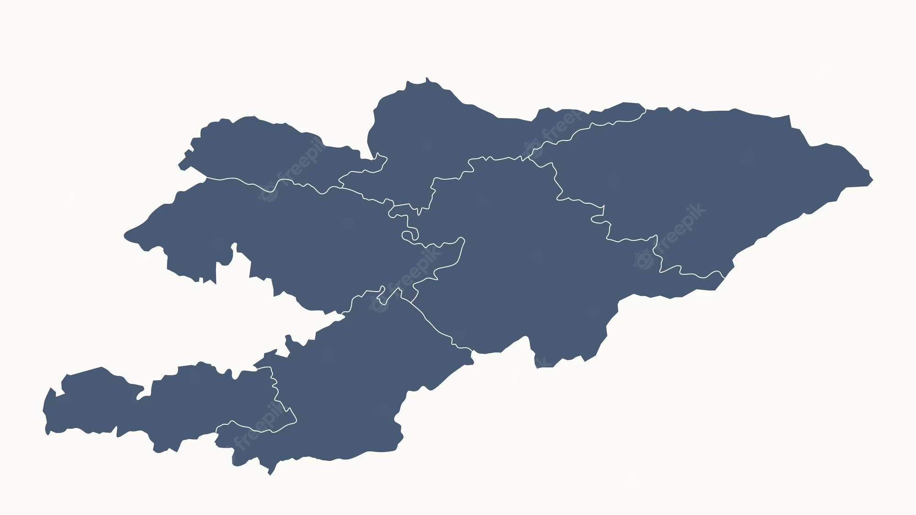

Опыт в проектах

Slide 9
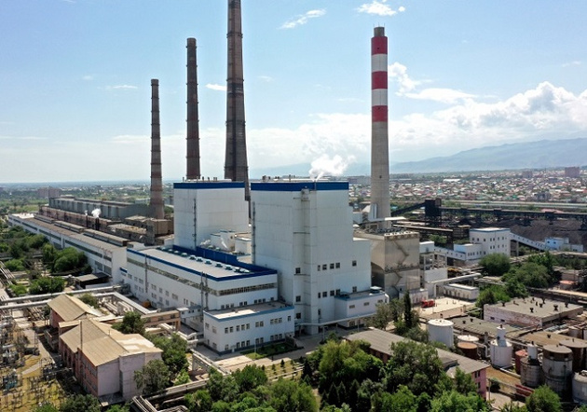
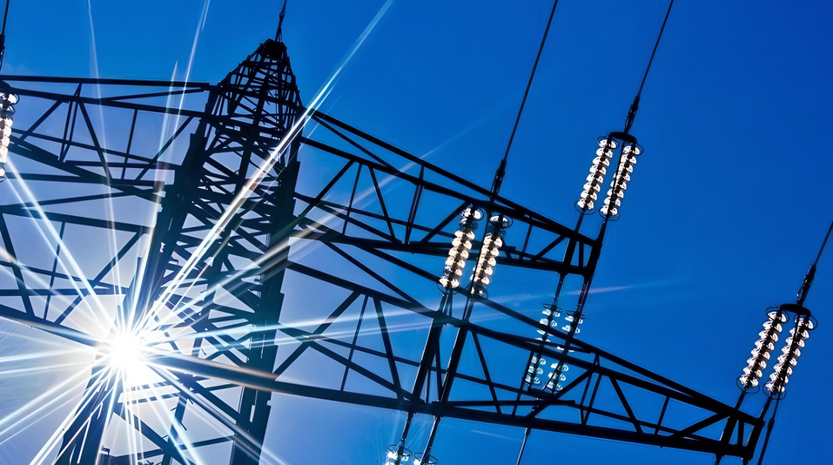


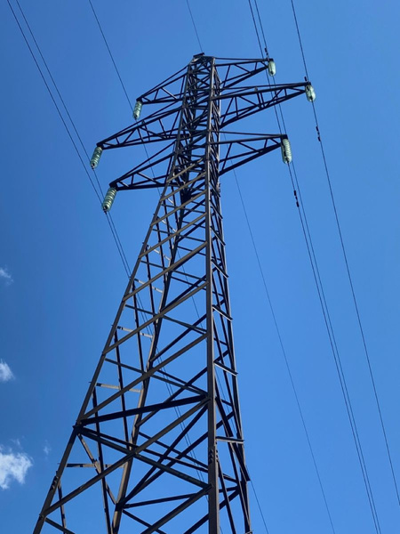



Проект №1
Проект №2
Реконструкция Бишкекской Теплоэлектроцентрали. Строительство 11-го блока Бишкек ТЭЦ
Дата начала: 01.02.1999 г.
Дата окончания: 01.06.2000 г.
Проект Модернизации Системы Электропередачи в Центральной Азии
Дата начала: 01.02.2000 г.
Дата окончания: 01.10.2002 г.
Финансирующая организация: Азиатский банк развития
Финансирующая организация: Всемирный банк
Проект №3
Проект №4
Строительство ЛЭП 220 кВ "Алай-Баткен"
137 км.
Дата начала: 01.05.2001 г.
Дата окончания: 01.01.2004 г.
Технико-экономическое обоснование проекта «Улучшение энергоснабжения на юге Кыргызстана»
Дата начала: 27.11.2006 г.
Дата окончания: 27.07.2007 г.
Финансирующая организация: Исламский банк развития
Финансирующая организация: Агенство США по торговле и развитию

Slide 10
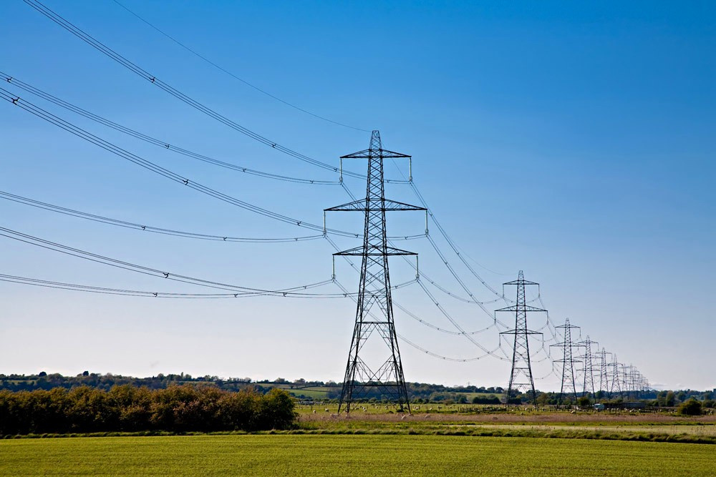
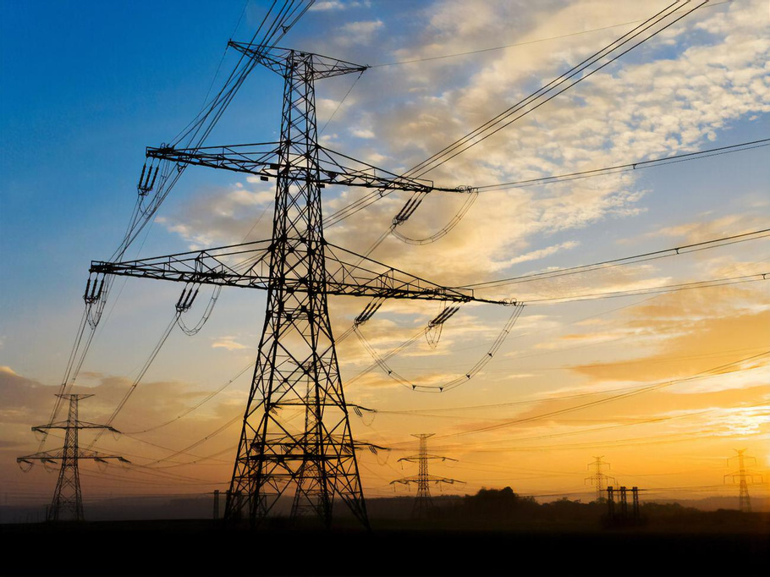

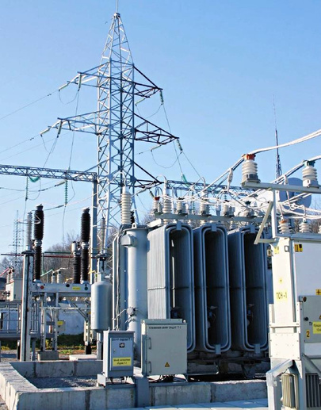

Проект №5
Проект №6
Строительство ВЛ 110 кВ линии «Айгульташ -Самат»
142,5 км.
Дата начала: 03.04.2008 г.
Дата окончания: 31.01.2012 г.
Проект «Улучшение электроснабжения в городах Бишкек и Ош»
Лот 1 «Поставка оборудования и шеф монтаж и пуско-наладка для трех подстанций Кызыл-Аскер Восточная и Кара-Суу»
Лот 2 Строительство под ключ: «ВЛ 220 кВ Ала-Арча –и линейной ячейки 220 кВ на ПС Ала-Арча
Дата начала: 03.11.2013 г.
Дата окончания: 31.06.2017 г.
Финансирующая организация: Исламский банк развития
Финансирующая организация: Исламский банк развития
Проект №7
Проект №8
Проект «Улучшение электроснабжения Аркинского массива Баткенской области»
Лот 1 Строительство и проектирование: «ВЛ 110 кВ от новой ПС Раззакова до ПС Арка»
Лот 2 «Поставка оборудования для ПС 110/35/10 кВ Раззакова и ПС 110/35/10 кВ Арка»
Дата начала: 03.12.2017 г.
Дата окончания: 01.08.2021 г.
Разработка технико-экономического обоснования проекта: «Строительство ВЛ 220 кВ «Тамга-Каракол» и ПС 220/110/10 кВ «Каракол»»
Дата начала: 16.06.2021 г.
Дата окончания: 16.06.2022 г.
Финансирующая организация: Кувейтский фонд арабского экономического развития
Финансирующая организация: Исламский банк развития

Slide 11
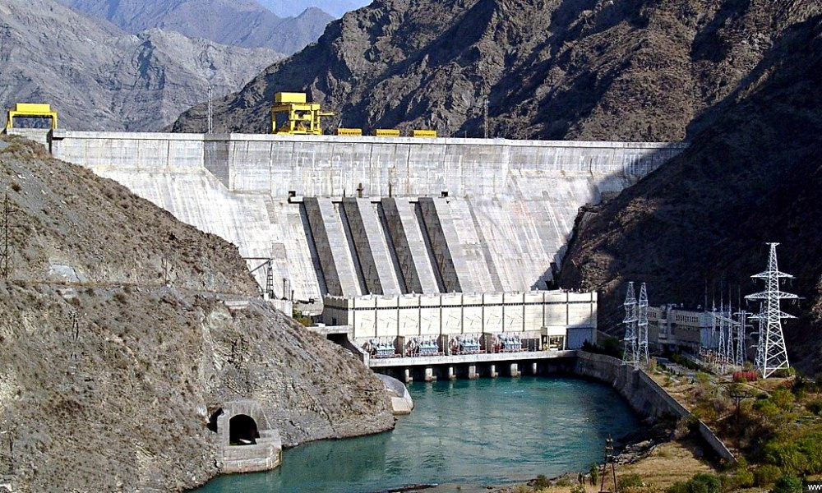
Проект №9
Оценка бизнес-процессов и модернизация управления энергетическими компаниями в рамках проекта «Реабилитация Токтогульской ГЭС. Фаза 3»
Дата начала: 01.04.2022 г.
Дата окончания: На стадии реализации
Финансист: Азиатский банк развития

Slide 12







Международный институт финансирования
Наши партнеры
Наши клиенты
Spectrum Engineering Consultants L.L.C
ОАО "Национальные электрические сети Кыргызстана"
Gulf Spectrum Engineering Consultants L.L.C
T & D engineers and consultants, Inc
ОАО "Электрические станции"
FICHTNER
ТОО "Терралинк Технолоджис"
Министерство энергетики Кыргызской Республики

Slide 13
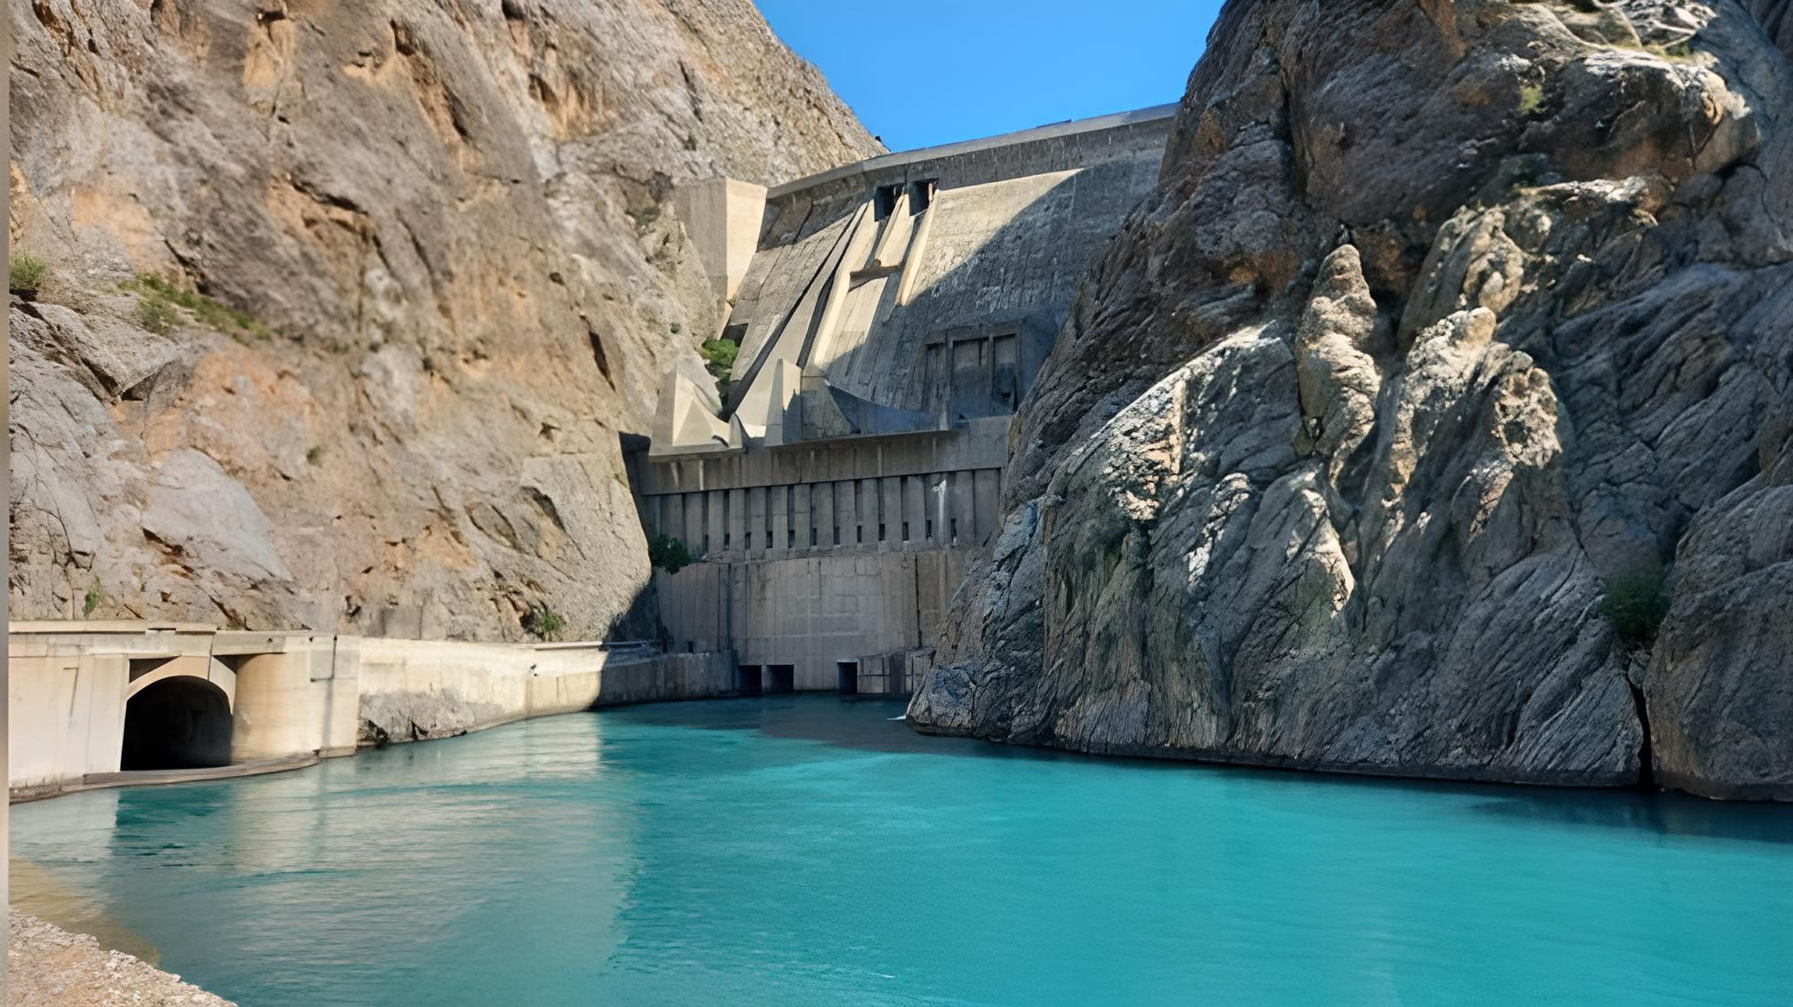




Наши контакты
info@gie.com.kg
+996 772 87 95 95
720082, Кыргызская Республика г. Бишкек ул. Турусбекова д. 109/3
Спасибо за внимание!!!

